Slide 1
Путівник мовою програмування Python
Сивака Максима

Slide 2
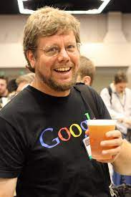
Гвідо Ван Россум – творець Python

Slide 3
Історія Python
Python з’явився у 1991 році
Автор – Гвідо Ван Россум.
Названий на честь телешоу “Літаючий цирк Монті Пайтона”
Версії мови: Python 1.0 – січень 1994 року.
Python 2.0 – 16 жовтня 2000 року.
Python 3.0 – 3 грудня 2008 року.
Мова постійно розвивається та вдосконалюється…

Slide 4



Компанії, які використовують Python
NАSА, Dropbox та Youtube використовують Python для своїх потреб

Slide 5


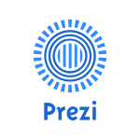
Компанії, які використовують Python
Facebook, Instagram та Prezi працюють на платформі Django, яка підтримує роботу їхніх серверів

Slide 6
Чому Python став таким популярним?
Короткий та легкий код
Не має зайвих знаків пунктуації
Конструкції інтуїтивно зрозумілі
Простий для навчання програмуванню
Широкий спектр використання
Співтовариство Python (допомога один одному)

